Slide 1
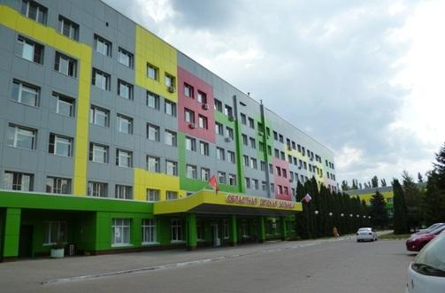
Пищеварение здорового ребенка. Причины заболеваний желудочно- кишечного тракта.
Подготовила: врач-гастроэнтеролог
ГУЗ Областная детская больница
Бабенко Татьяна Владимировна
2019г.

Slide 3
сущность пищеварения:
Механические процессы приводят к изменению структуры и физических свойств еды: плотности, консистенции, размеров частиц и т.п. Это является следствием пережевывания, сокращения мышц желудочно-кишечного тракта, воздействия жидкой части пищеварительных соков.
Физико-химические процессы (например, действие соляной кислоты в желудке или поверхностно-активных веществ желчи в кишечнике) способствуют набуханию частиц еды, увеличению их поверхностного натяжения, активации ферментов, повышению растворимости солей.
Биологические процессы - это процессы последовательного ферментативного гидролиза пищевых полимеров сначала до промежуточных продуктов, а затем до мономеров при постепенном перемещении пищевого химуса по отделам желудочно-кишечного тракта.

Slide 4
«Люди дурные живут для того, чтоб есть и пить, люди добродетельные едят и пьют для того, чтобы жить.» Сократ.

Slide 16
Наиболее распространёнными причинами болезней желудочно-кишечного тракта являются инфекционные возбудители. Так, например, желудочно-кишечные заболевания часто вызываются бактериями: сальмонеллами, стафилококками, шигеллами, которые попадают в организм с недоброкачественными продуктами питания. Такие возбудители, как амёбы, черви (аскариды, солитёры, острицы), попадают в желудочно-кишечный тракт с неочищенными, плохо обработанными продуктами, заражённой питьевой водой или через грязь.
Человек может быть окончательным и промежуточным хозяином гельминтов, заражение происходит при употреблении в пищу недостаточно термически обработанных продуктов - мяса, рыбы, при укусах некоторых насекомых, при несоблюдении гигиенических норм быта.

Slide 17
Здоровье-это состояние полного физического, психического и социального благополучия(всемирная организация здравоохранения 2003г)
Состояние здоровья человека зависит от:
Организации медицинской службы-15%
Генетических особенностей -15%
Образ жизни и питания -70%
80% всех болезней обусловлено нерациональным питанием (дефицит или избыточное питание)и неблагоприятной экологической обстановкой.
Неполноценное питание может являться причиной патологического изменения физических показателей развития(вес, рост, индекс массы тела), нарушения двигательной функции и способствовать возникновению заболеваний.

Slide 18
Причины заболевания ЖКТ
Причин ухудшения ситуации с детским здоровьем много. На самочувствии активно растущего организма сказываются как объективные факторы (неблагоприятная экологическая ситуация, общее снижение иммунитета детей, сложности с приобретением качественных продуктов, мутация ряда инфекций и др.), так и вполне субъективные причины (неправильный режим дня, несбалансированное питание, чрезмерные учебные нагрузки, отсутствие физической активности). Складываясь воедино, все эти факторы образуют целый комплекс недугов российских школьников, которые часто болеют, быстро устают и мало успевают не только по учебной программе, но и в рамках внешкольного времяпрепровождения. В силах родителей изменить ситуацию в лучшую сторону, сведя к минимуму, прежде всего, вторые, субъективные причины.
Неизменным спутником всех будущих великих гениев является перегрузка во время школьных занятий. Ее серьезно усугубляет плотное расписание, состоящее из дополнительных кружков и секций, которыми родители щедро снаряжают своих детей. Чрезмерные, не соответствующие возрасту нагрузки, в свою очередь, ведут к стрессам и неврозам, негативно сказываются на общем психическом и физическом состоянии школьников, обостряя ряд сопутствующих заболеваний. Врачами давно выявлена прямая зависимость между количеством хронических болезней, приобретенных школьниками во время учебы, и интенсивностью учебной программы. Стоит все-таки здраво подходить к организации времени школьника, помните – свободное время у ребенка тоже должно быть. Что касается типичного списка «школьных болезней», то чаще всего мы увидим в нем нарушение работы пищеварительной системы , проблемы со зрением и искривление позвоночника.
Основной причиной нарушения работы пищеварительной системы является нерегулярное и несбалансированное питание детей во время учебного года. И если завтрак дома родители еще могут проконтролировать (кстати, лучше если он будет включать в себя не бутерброды, а молочные продукты или кашу), то с рационом в течение дня все гораздо сложнее. Поэтому крайне важно донести до ребенка необходимость обедать в школе, не игнорируя при этом «невкусный» суп в угоду многочисленным сладостям. Если школа предоставляет такую возможность, старайтесь оплачивать его обеды заранее, а карманные расходы в течение дня ограничить необходимым минимумом. Вечером желательно есть больше овощей и меньше тяжелой жирной пищи, на ночь очень полезна кисломолочная продукция.

Slide 19
Т.о основными причинами расстройства пищеварительной системы считаются:
Врожденные либо наследственные заболевания
Неправильное питание, в том числе ожирение
Попадание в организм человека возбудителей болезни.
Стрессы. Неблагоприятное психоэмоциональное состояние может спровоцировать образование или возобновление болезней ЖКТ.
Вредные привычки...
Малоподвижный образ жизни
Ятрогения(прием препаратов, которые обладают язвообразующими свойствами)
Пищевая аллергия
Плохое состояние зубочелюстной системы

Slide 20
«Мы есть то, что мы едим» Гиппократ

Slide 21
Основные аспекты нарушения питания
Избыточное потребление простых углеводов
Избыточное потребление животных жиров
Недостаток потребления пищевых волокон
Недостаток потребления витаминов и минеральных веществ

Slide 22
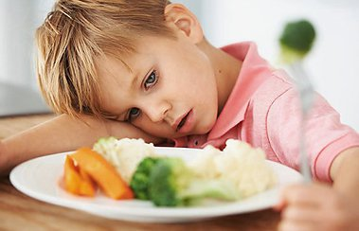
Ежедневно рекомендуется детям 400г фруктов и овощей, а рыбу 3 раза в неделю.
Сколько детей следуют этим рекомендациям?
9% в возрасте 3лет
15% в возрасте 8лет
11% в возрасте 11лет
-ежедневно в рационе ребенка не более 200г
фруктов и овощей, рыбу ест 1-2р в неделю
-25% потребляемых детьми калорий приходятся на сладости, сладкую воду,
чипсы, пирожные, печенье.

Slide 23
Основные заблуждения
«Потребности в витаминах можно обеспечить за счет полноценного питания ребенка»
Диета не может полностью обеспечить ребенка необходимыми витаминами. При полностью сбалансированном рационе питания дефицит витаминов в рационе может достигать 30%
Изменилось «пищевое поведение» в связи с отказом от использования в пищу продуктов (веганы, лактовеганы, лакто-ово-веганы)
В последние годы отмечено снижение содержания витаминов во многих продуктах питания в 2-3 раза
-из почвы растений исчезли многие минералы
-овощи, фрукты, зелень собирают до того как они созревают, они дозревают по дороге к месту продажи или хранения
-длительная транспортировка и хранение продуктов питания уменьшает содержание в них БАВ
-технология переработки, консервирования, рафинирования, кулинарная обработка(сбор семян и зерен, их высушивание, очистка, нагревание и т.д) снижает содержание БАВ
-животные откармливаются в условиях, отличающиеся от естественных, их рост стимулируется искусственно(введение гормонов и АБ)

Slide 24
«лучше купить килограмм яблок, чем давать синтетические витаминные комплексы»
Несмотря на то, что в английском языке есть пословица «кто яблоко в день съедает, у доктора не бывает»(An apple a day keeps the doctor away), этого недостаточно, чтобы восполнить суточную потребность в витаминах.
Содержание витаминов в яблоках недостаточно.1-2 яблока могут обеспечить суточную потребность только в витамине Р, тогда как ВМК содержат целый ряд витаминов и микроэлементов, необходимых для нормального функционирования организма.

Slide 25
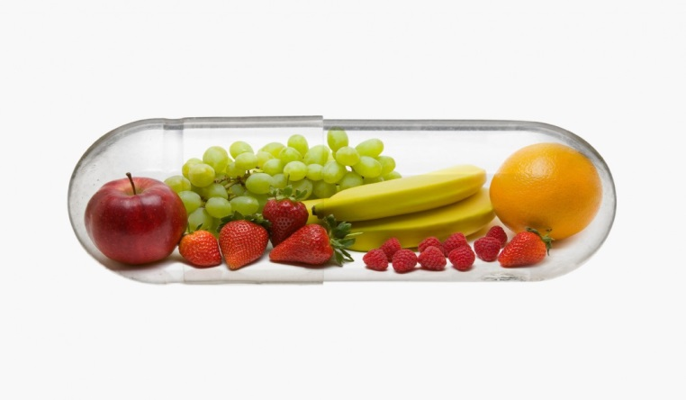
«натуральные витамины лучше синтетических»
Современные витаминные комплексы являются продуктами химического синтеза
Они характеризуются высокой чистотой и качеством
По биологической ценности синтетические витамины не уступают натуральным веществам этого класса
Стоимость же синтетических витаминов значительно ниже

Slide 26
«я никогда не даю витамины, потому что они вызывают аллергию»
Аллергические реакции на компоненты лекарственных форм(сироп, пастилки, таблетки, драже и т.д)витаминных комплексов возможны(красители, консерванты…)
К самим «химически чистым витаминам» аллергия не развивается
Есть отечественные и зарубежные исследования, которые показывают не только эффективность, но и безопасность витаминных комплексов при аллергических заболеваниях

Slide 27
Еще немного фактов о витаминах…
Водорастворимые витамины не способны депонироваться в организме
Накапливаться в тканях могут лишь жирорастворимые витамины(А,Е,Д,К)
Потребность в витаминах увеличивается при стрессах, в зимнее время года, у детей с хронической патологией, ЧБД, аллергической патологией.
Потребность в витаминах у растущего организма значительно выше, чем у организма, закончившего свой рост(на кг массы тела в 4-5 раз выше в день, чем у взрослых). Начиная с 11 лет, потребность у мальчиков различается(у девочек ниже)…
Для обеспечения адекватного витаминного статуса необходим регулярный прием поливитаминных-минеральных комплексов.

Slide 28
«Витамины проявляют себя не своим присутствием, а своим отсутствием» (В.А Энгельгарт)

Slide 29
ВОЗ,2010
Применение физиологических доз витаминов и микроэлементов снижает общую заболеваемость на 1/3
Повышает на 13% валовый доход страны
Нормализация обеспеченности витамином Д-187млн евро экономии(Европарламент,2010)
«Как ни совершенно крыло птицы, оно никогда не могло бы поднять ее ввысь, не опираясь на воздух. Факты-это воздух ученого. Без них вы никогда не сможете взлететь»(акад.И.П.Павлов)

Slide 30
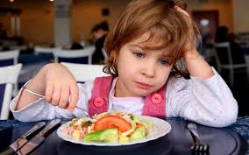
«Избирательный вкус»-одна из причин нарушения рациона питания
дети не хотят есть(пилотное исследование вкусовых предпочтений(n=114):
-рыбу 62.5%
-молоко 42,1%
-овощи 15%
-мясо 8.7%

Slide 31
Формирование правильных вкусовых привычек-одна из задач второго года жизни.
Опрос мам показал:
-30% мам сомневаются в рациональном питании ребенка после года
-13,3% продолжают давать молочную смесь, которую ребенок получал на 1 году
- 16%-дают смесь с цифрой 3
-84%детей получают творог промышленного производства (не адаптированный)
К 3 годам снижается потребление овощей, фруктов, увеличивается объем сладостей, появляются недетские продукты: майонез, кетчуп,газировки, сосиски, колбасы, шоколад, пельмени… Явный избыток белков,жиров,недостаток сложных углеводов.
Среднесуточный калораж продуктов для детей:
1-2год-1200ккал/сут
2-3год-1400ккал/сут

Slide 32
Цель:
Решение проблемы-образовательные программы для родителей и медицинских работников.
«Ни экономическое процветание, ни полный достаток, ни проведение массовых оздоровительных мероприятий не дадут эффективных результатов, если в стране останется всеобщая неосведомленность» (академик К. И. Скрябин)

Slide 33
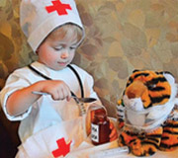
Помните:
то, каким вырастет ваш ребенок, во многом зависит именно от вас. Уделяйте как можно больше времени и внимания его проблемам и не откладывайте «на потом» то, что спустя несколько лет исправить будет крайне трудно.

Slide 34
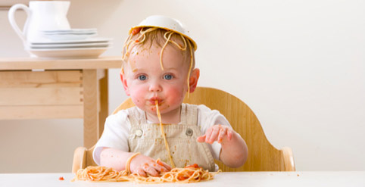
Спасибо за внимание!!!

